Slide 1

Вид і час дієприслівників

Slide 2

Пригадайте!
Що таке дієприслівник?
Ознаки яких частин мови йому притаманні?
Яку синтаксичну роль виконує дієприслівник?
Які ознаки дієслова притаманні дієприслівнику?
Що утворює дієприслівник із залежними словами?
Як виділяється дієприслівниковий зворот на письмі?

Slide 3

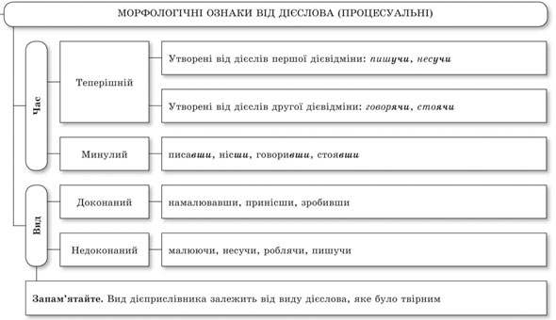
Розгляньте таблицю:

Slide 4

Розгляньте таблицю і розкажіть про дієприслівники доконаного і недоконаного виду.
Вид і час дієприслівників | Запитання | Як утворюються | Приклади
Недоконаний вид, теперішній час | Що роблячи? | Основа дієслів теперішнього часу (недокон. виду) + –учи (-ючи), –ачи (-ячи) | Тягнуть — тягнучи, грають — граючи, лежать — лежачи, возять — возячи, риють — риючи
Доконаний і недоконаний вид, минулий час | Що зробивши? Що роблячи? | Основа інфінітива (докон. і недокон. виду) + –ши, -вши | Грати — гравши, лежати —лежавши, рити — ривши,

Slide 5
Вправа 1. Утворіть від дієслів дієприкметники. Визначте їх вид.
Мислити, говорити, бачити, спостерігати, фарбувати, нагадувати, вивчати, співати, переносити, сяяти, шкодити, запам’ятовувати.

Slide 6
Вправа 2. Утворити від поданих дієслів дієприслівники недоконаного і доконаного виду та визначити час.
Знати –
творити –
працювати –
змішати –
ламати –
хвилювати
гойдати –
чути –
вчити –
розшукувати –

Slide 7
Вправа 3. Розподільний диктант
Записати дієприслівники у дві колонки: в першу – дієприслівники недоконаного виду, в другу – доконаного виду.
Несучи, прилігши, літаючи, бачачи, встигнувши, допомігши, теревенячи, вживаючи, зиркнувши, вразивши, очікуючи, почувши.

Slide 8


Домашнє завдання:
Випишіть дієприслівники, визначте їх час і вид
1. Бували місяці, коли я ані одної днини не пропускала, не вийшовши на якийсь шпиль гори, не відкривши якогось нового чарівного закутка між скелями, не сполохавши якогось хижака з-поміж густих смерек і не покупавши босих ніг в розпіненому потоці (О. Кобилянська). 2. Ніч, тиха, тепла, стояла над землею, поблискуючи зорями, мліючи у своїй розкоші (Панас Мирний). 3. Дивлячись на людей, усміхався мій батько, великий добрий чоловік (О. Довженко). 4. Рим переміг Грецію мілітарно, але вона його підкорила культурою, продовживши себе в античному інваріанті і подарувавши йому історичне безсмертя (Л. Костенко

